Slide 1






BATTLE WORDLE
by Arutyunov and Gurets

Slide 2

IDEA
мы сделали консольную версию игры wordle, в которой соревнуются два игрока. в начале каждый вводит свое имя и выбирает язык, после чего начинается игра. в течение раунда игроки за 5 попыток пытаются угадать слово из 5 букв, так же учитывается время, за которое они это делают. результаты каждого записываются в базу данных и формируют топ лучших игроков

Slide 3

ARCHITECTURE
функции:
wordchecker сравнивает введенное слово с загаданным
Colors отображает состояние слова цветом
playRound управляет логикой одного раунда
vector<string> englishWords и vector<string> russianWords - списки слов
results.csv - сохранение слов в бд
save_Results_CSV Сохраняет результаты игры
top_results Читает и выводит топ-5 результатов
Rules Выводит правила игры на выбранном языке
start_question спрашивает у игрока о готовности

Slide 4
STACK AND FRAMEWORKS
<iostream>
<string>
<vector>:
<chrono>
<cstdlib> и <ctime>
<fstream>
<sstream>
<algorithm>
ansi

Slide 5
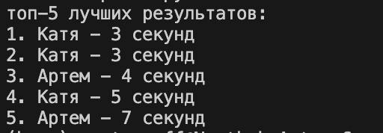
FUNCTIONALITY
оба игрока могут выбрать язык и имя. если кто-то будет играть второй раз, то его лучший результат будет обновляться, так как все данные сохранены в бд

Slide 6
NEW FOR US
артем
поближе познакомился с с++, научился работать с цветами, файлами, рандомом и временем. научился работать в команде
катя
поближе познакомилась с c++ и базами данных, научилась работать с новыми библиотеками и получила свой первый опыт в написании игр

Slide 7
DIFFICULTIES
мы столкнулись с различными сложностями в процессе создания игры. к примеру, мы достаточно долго пытались разобраться как лучше подключить базу данных, что делать с тем, что консоль не воспринимает русские буквы, сложности координации со временем и работой в команде

Slide 8
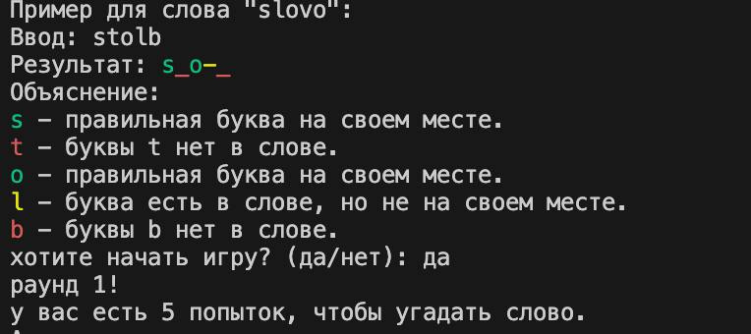
RESULT

Slide 9
THANK YOU

